Slide 1
Поиск информации в Интернет
Бойцова С.Г., отдел научно-методической работы и социологических исследований

Slide 2
Что такое интернет?
Интернет – это объединенные между собой компьютерные сети, глобальная мировая система передачи информации с помощью информационно-вычислительных ресурсов.

Slide 3
По данным сервиса статистики LiveInternet.ru распределение поисковых систем в России примерно следующее:
Яндекс – 53.9%
Гугл – 35.0%
Поиск Mail.ru – 8.3%
Рамблер – 0.9%
Яндекс (картинки) – 0.6%
Гугл (картинки) – 0.2%

Slide 4
Сбор данных поисковым роботом пауком (Web crawling)
первый этап – скачивание веб-страницы и анализ ссылок. Первый этап выполняет Spider (быстрый поисковый паук), программа для последовательного перебора и скачивания веб-страниц для анализа.
второй этап - обработка программой Crawler (медленный паук анализатор), который находит все ссылки и составляет дальнейший маршрут для spider-а.

Slide 5
Индексация найденных данных(Indexing)
программа Индексатор разбирает страницу на различные ее части и анализирует их. Из страницы выделяются заголовки страниц, ссылки, текст, структурные элементы и т.д. Все полученные данные структурируются по определенному алгоритму и затем заносятся в базу данных.

Slide 6
Поиск по индексированным данным(Searching)
Эта подсистема выдачи результатов, которая использует сформированную индексатором базу данных. Она определяет, какие страницы удовлетворяют запросу пользователя и показывает результаты поиска.

Slide 7
Популярные поисковые системы
Yandex.ru
Google.com
Rambler.ru

Slide 8
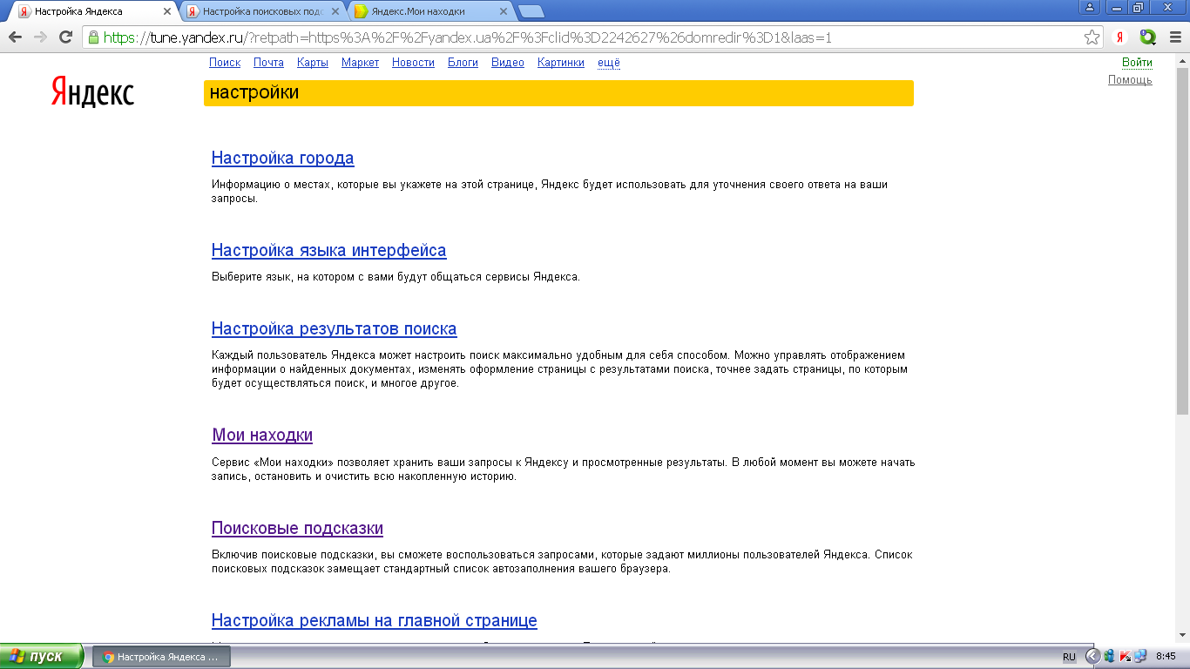
Настройка поиска в Яндекс

Slide 9
Дополнительные условия поиска google.com
Точная фраза – «мороз и солнце»
Исключить слово – «-» (минус)
Поиск синонимов – «~» (тильда)
Замена любого слова – «*» (звёздочка)
Информация о сайте – “info:...”
Значение слова – “define:…”
Поиск файла определенного типа – «filetype:»
Поиск по картинкам

Slide 10
Релевантность
Релевантность (от лат. relevo — поднимать, облегчать) — определяемая поисковым алгоритмом степень полезности и смыслового соответствия результатов выдачи запросу пользователя

Slide 11
Проверка достоверности
WOT (Web of Trust) — бесплатная надстройка к браузеру, которая предупреждает интернет-пользователя во время поиска информации или совершения покупок о сайтах с низкой репутацией.

